Slide 1
Значение млекопитающих
Млекопитающие — невероятные существа, играющие огромную роль в биосфере.

Slide 2
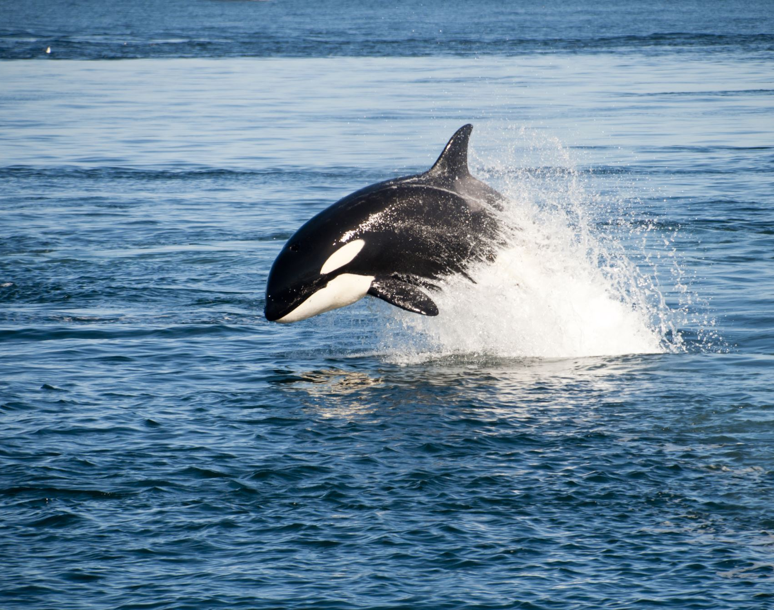
Краткие исторические сведения о млекопитающих
Первые млекопитающие появились около 200 миллионов лет назад.
Млекопитающие произошли от рептилий, но приспособились к более прохладному климату и ночному образу жизни.

Slide 3
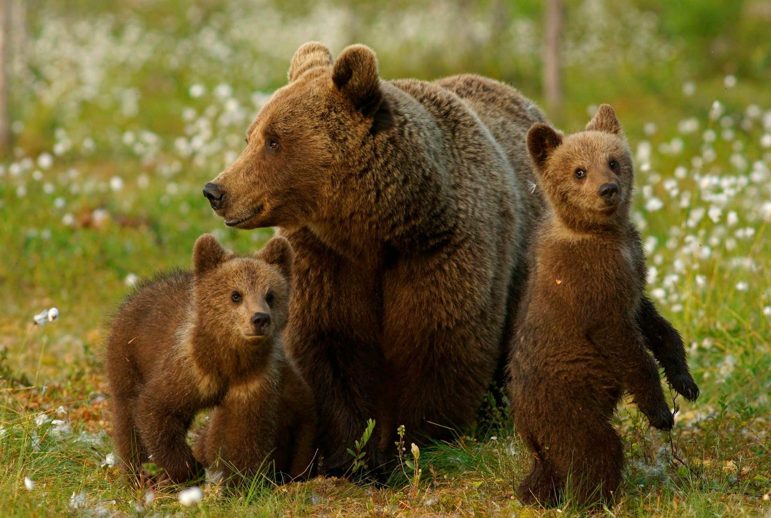
Основные биологические особенности млекопитающих
Теплокровность
Способность поддерживать постоянную температуру тела
2. Волосы
Покрытие тела шерстью для изоляции
3. Молочные железы
Способность выкармливать своих детёнышей молоком
4. Живорождение
Рождение живых детёнышей, за исключением яйцекладущих

Slide 4
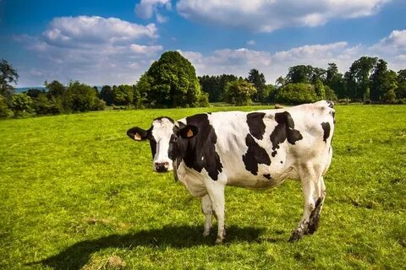
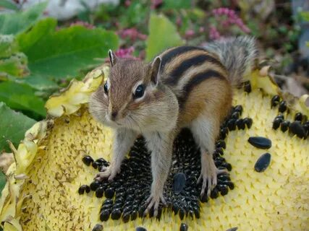
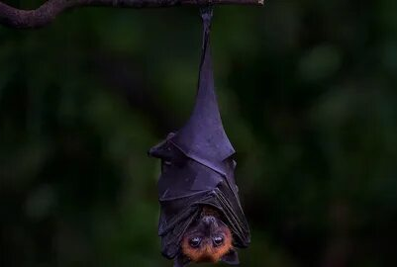
РОЛЬ МЛЕКОПИТАЮЩИХ В ЭКОСИСТЕМЕ
1.Опыление Млекопитающие, такие как летучие мыши, опыляют растения.
2. Хищничество Млекопитающие регулируют численность популяций других животных.
3.Рассеивание семян Млекопитающие распространяют семена растений

Slide 5
ПРОБЛЕМЫ СОХРАНЕНИЯ МЛЕКОПИТАЮЩИХ
Потеря среды обитания. Например, белые медведи теряют свою среду из-за таяния морского льда, вызванного глобальным потеплением.
Изменение климата. Например, влияет на кольчатых нерп и морских свиней.
Браконьерство. В погоне за лёгкой добычей уничтожаются десятки ни в чём не повинных животных.
Загрязнение. Токсины от загрязнения воды попадают в пищу млекопитающих.

Slide 6
ИСПОЛЬЗОВАНИЕ МЛЕКОПИТАЮЩИХ ЧЕЛОВЕКОМ
1. Пищевые продукты
Мясо, молоко, яйца
2. Шерсть
Одежда, текстиль
3. Транспорт
Лошади, верблюды
4. Научные иследования
Биомедицинские исследования

Slide 7
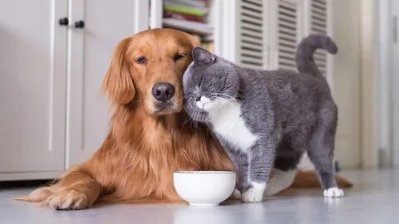
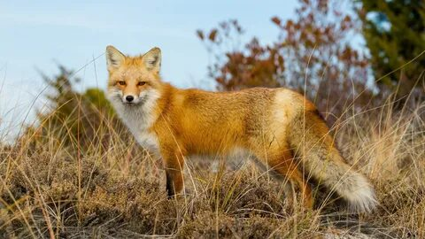
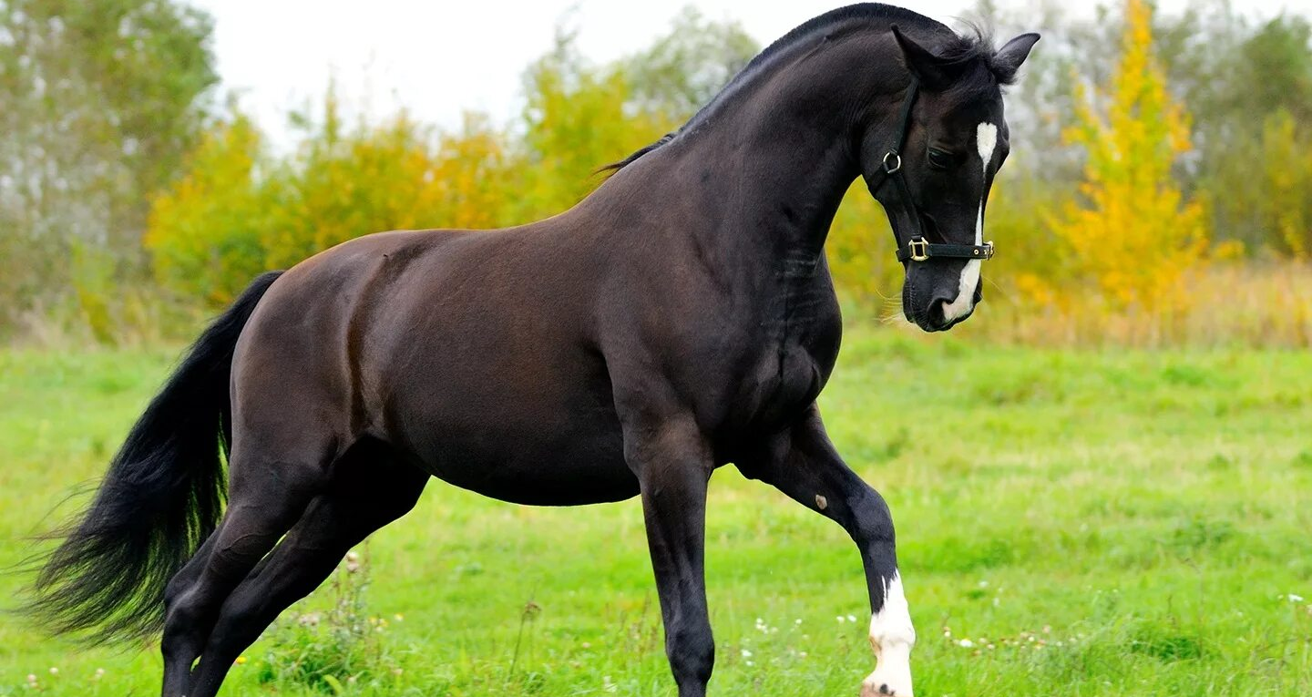
Взаимодействие человека и млекопитающих
Домашние животные
Собаки, кошки, лощади, свиньи, овцы.
Дикие животные
Олени, лисы, медведи, волки.
Сохранение
Защита видов, создание заповедников.

Slide 8
Заключение: значение млекопитающих для планете
Вывод: Млекопитающие - важная часть биосферы. Они играют ключевую роль в поддержании экосистем и обеспечении устойчивого развития планеты.

